Slide 1
メディアコンピューティング2023
第4回 画素ごとの濃淡変換
トーンカーブ

Slide 2
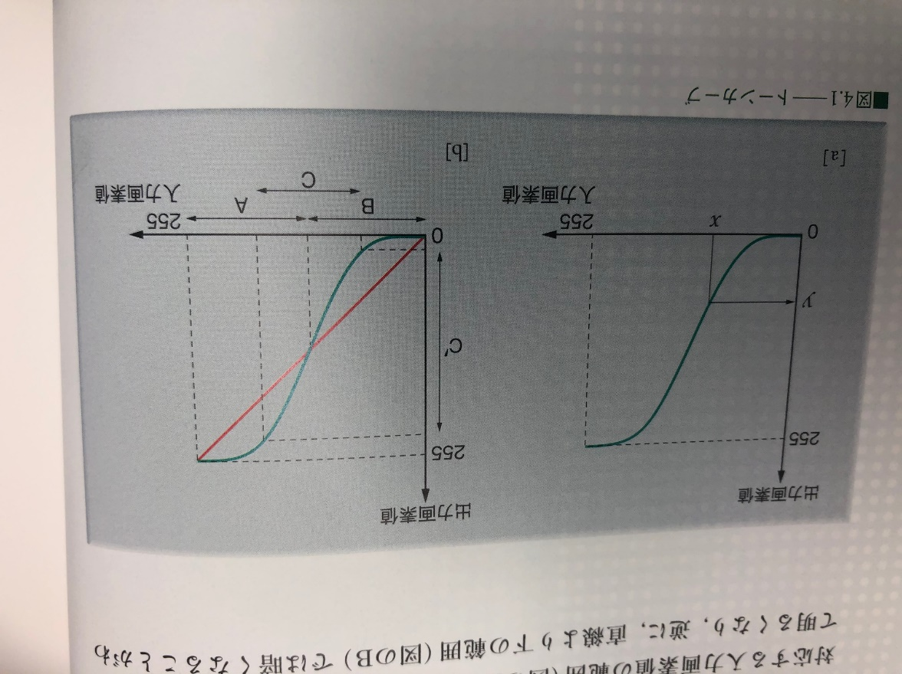
トーンカーブ
ディジタル画像の各画素
濃淡を表す値（画素値）を持つ
画素値を変化させるには
入力画像の各画素値に対して出力画像の画素値を どのように対応づけるかを指定
対応関係を与える関数
階調変換関数(gray-level transformation function)
その関数をグラフで表したもの
トーンカーブ(tone curve)

Slide 3
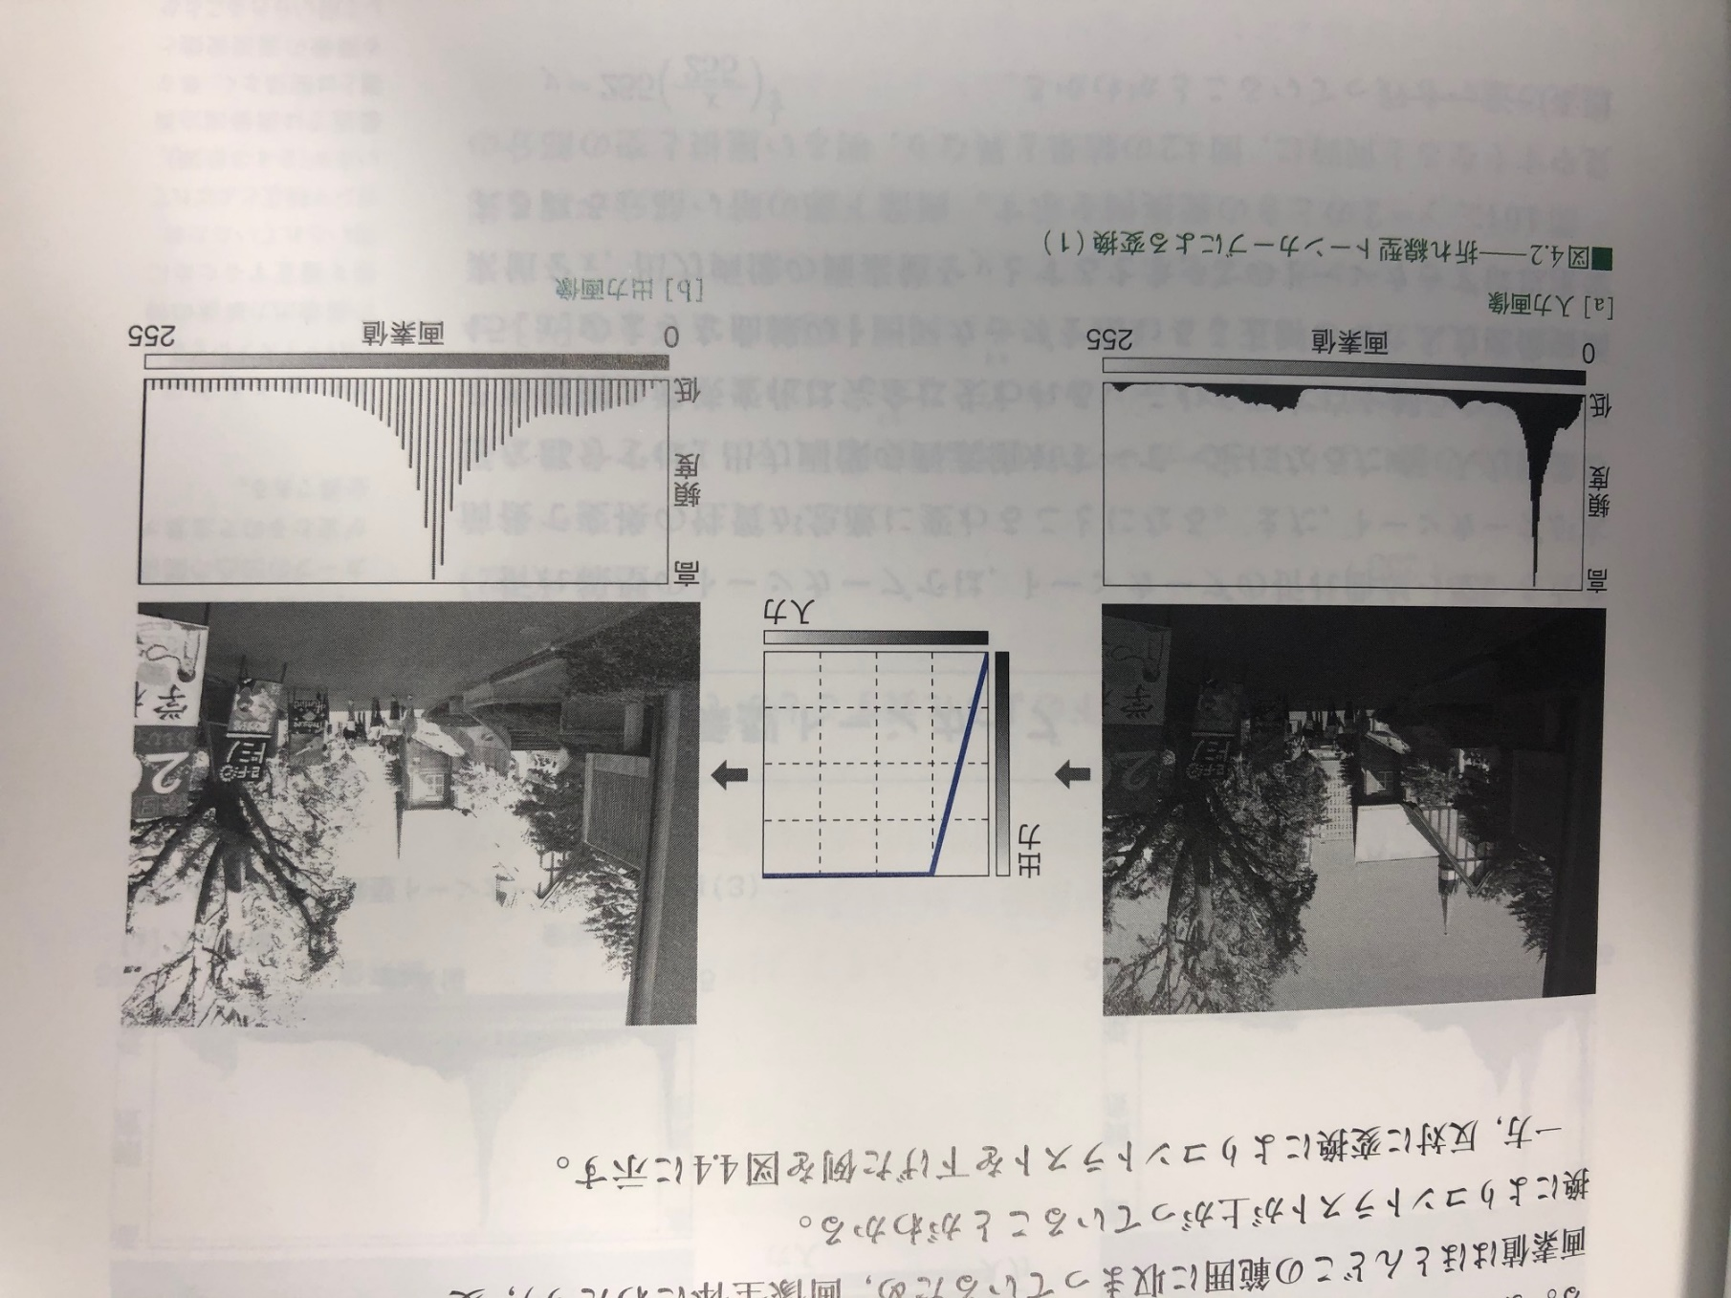
トーンカーブの例(折れ線①)
コントラスト調整
暗 → 明

Slide 4
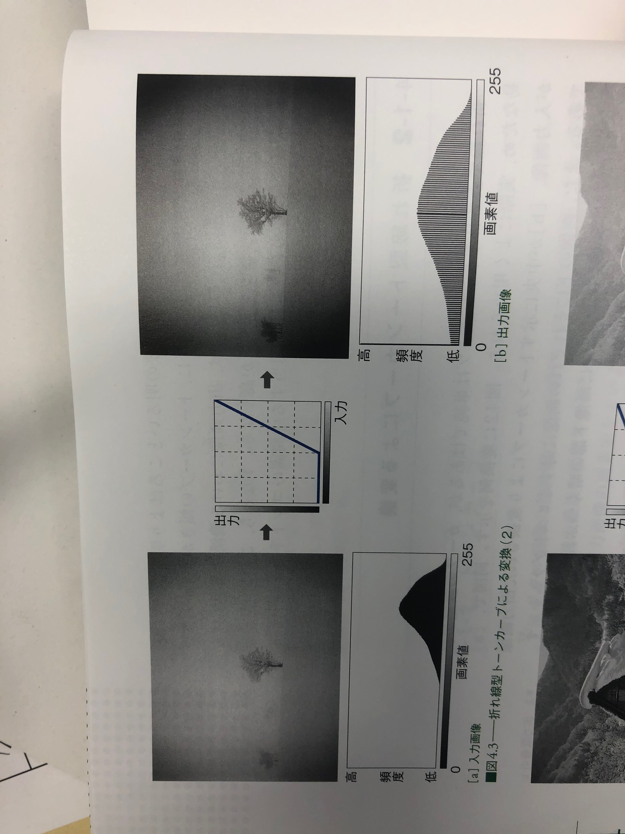
トーンカーブの例(折れ線②)
コントラスト調整
明 → 暗 ①
Y = 2x - 255

Slide 5
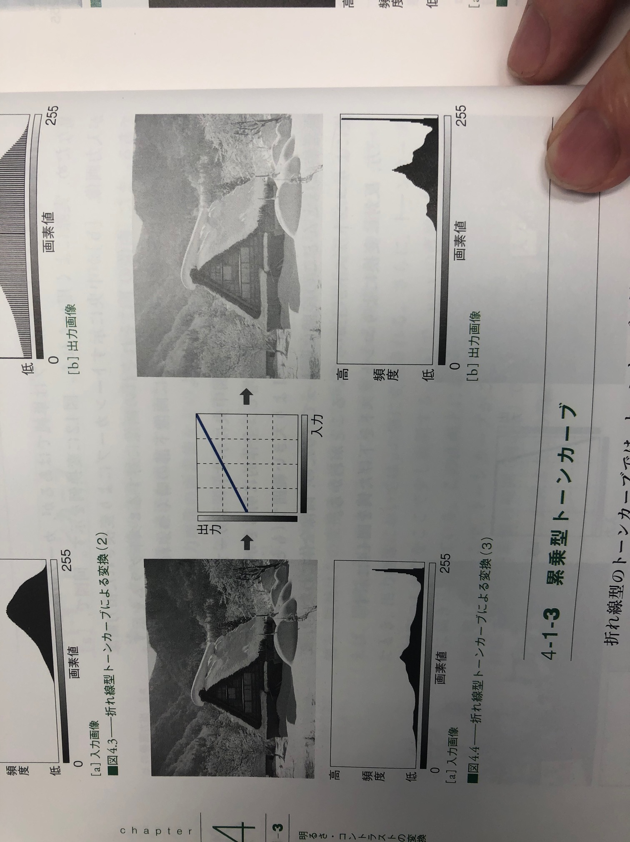
トーンカーブの例(折れ線②)
コントラスト調整
明 → 暗 ②

Slide 6
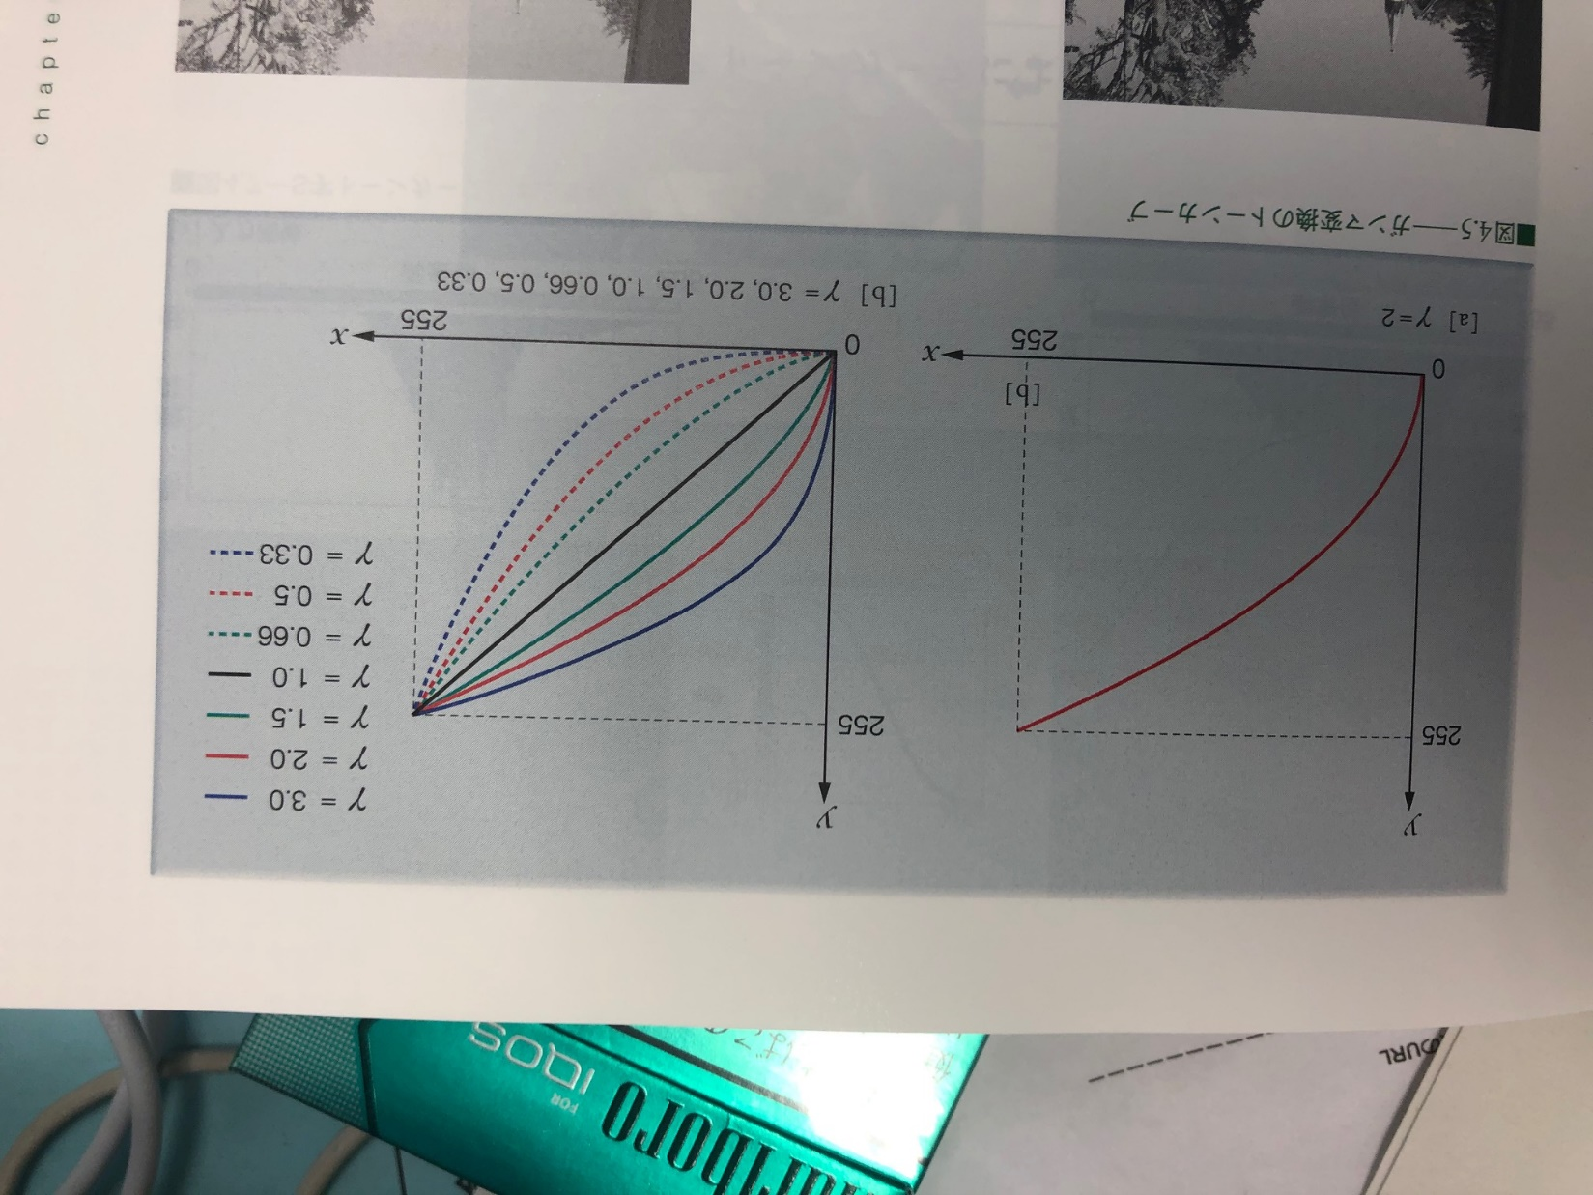
トーンカーブの例(累乗型)
折れ線型の欠点
屈折点で変換の性質が急激に変わる
水平な部分 → 濃淡変化が完全に失われる
累乗型(ガンマ変換)
x: 入力画像の画素値
y: 出力画像の画素値
y = 255(x/255)^{1/γ}

Slide 7
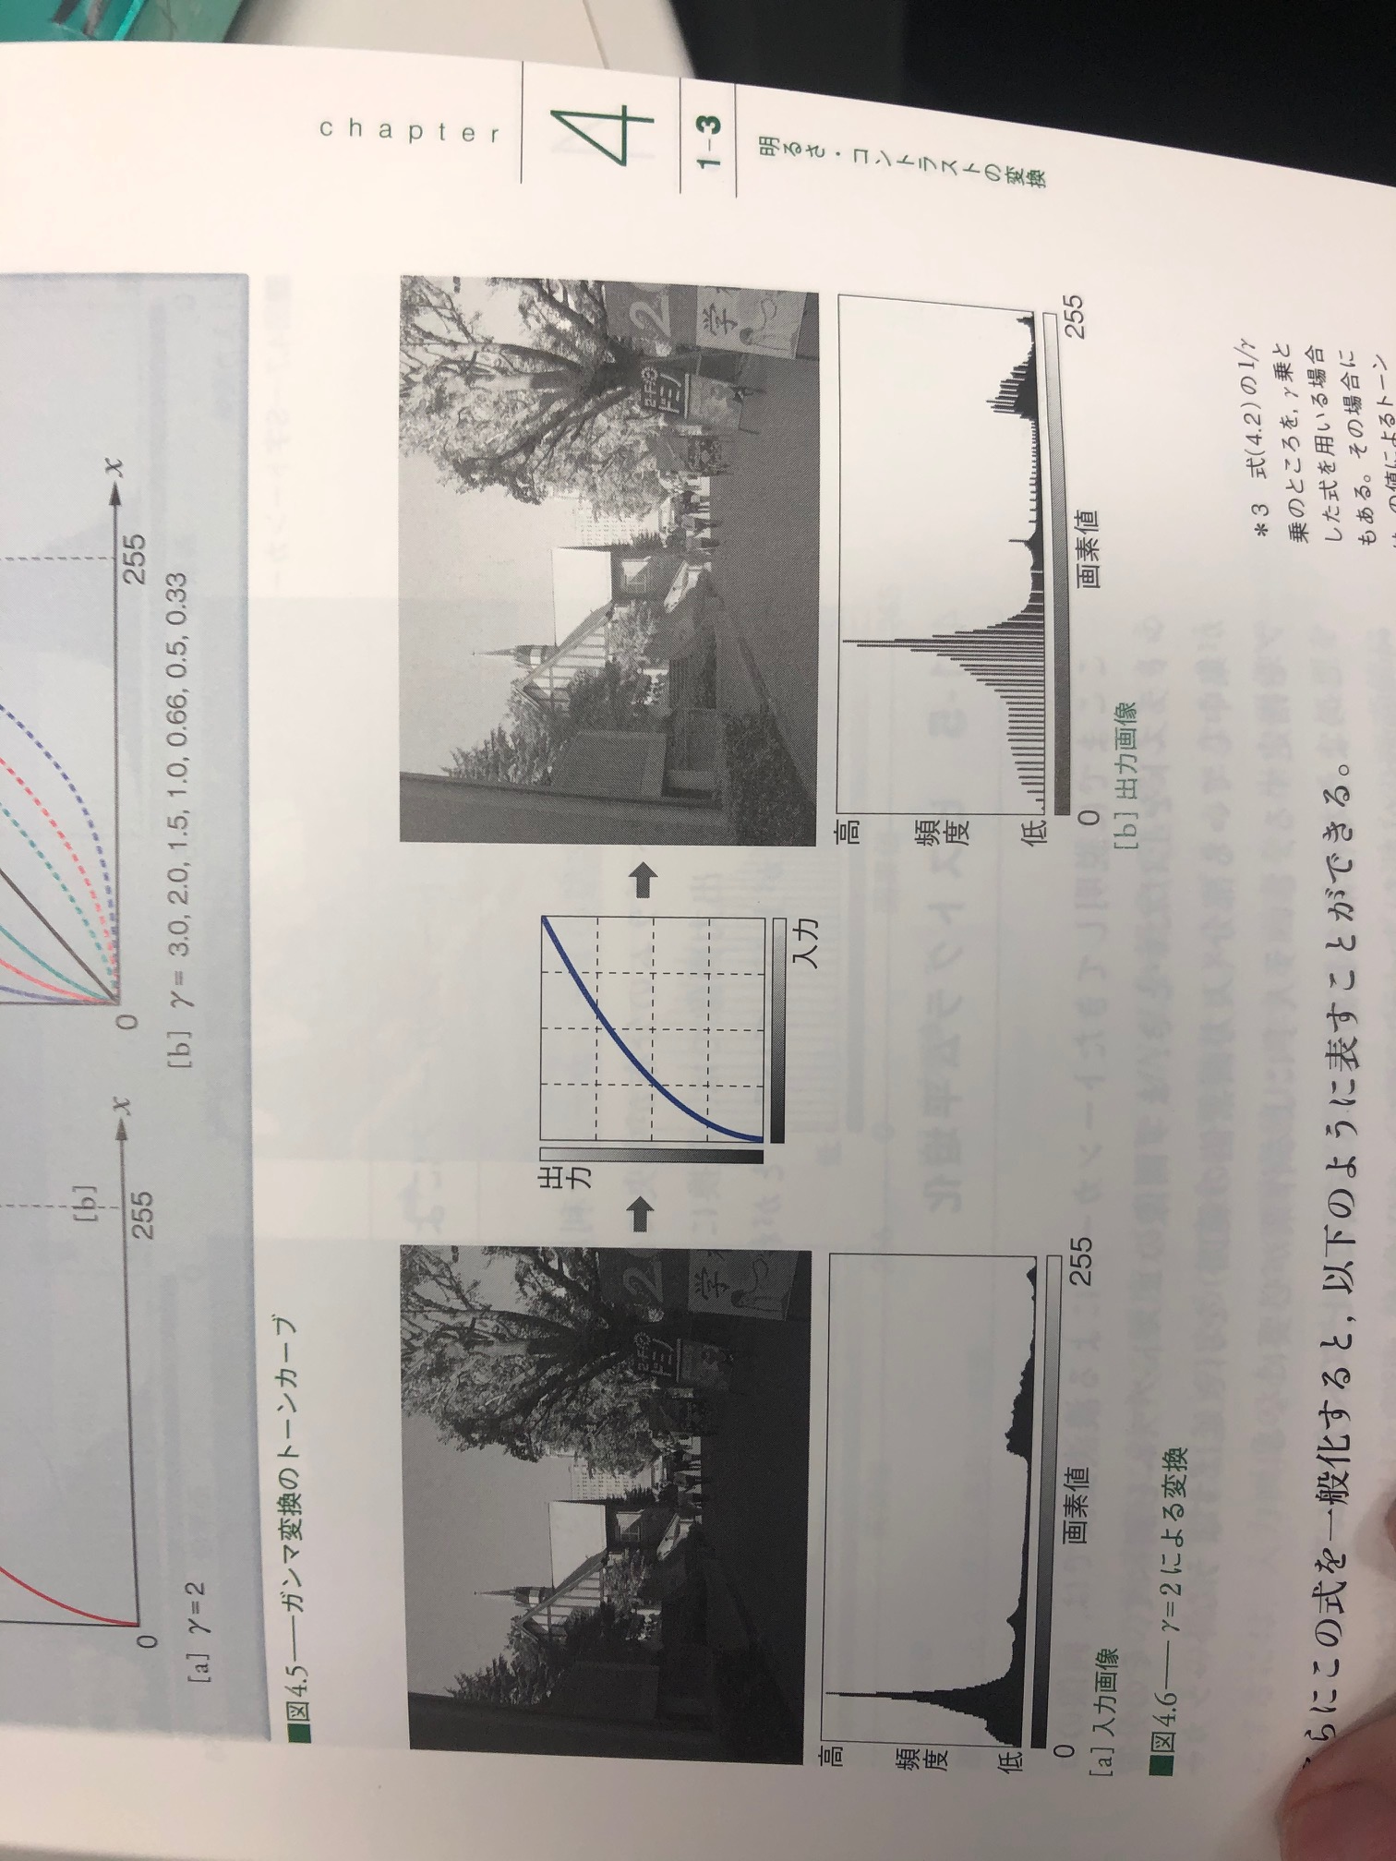
トーンカーブの例(ガンマ変換)
コントラスト調整
γ = 2

Slide 8
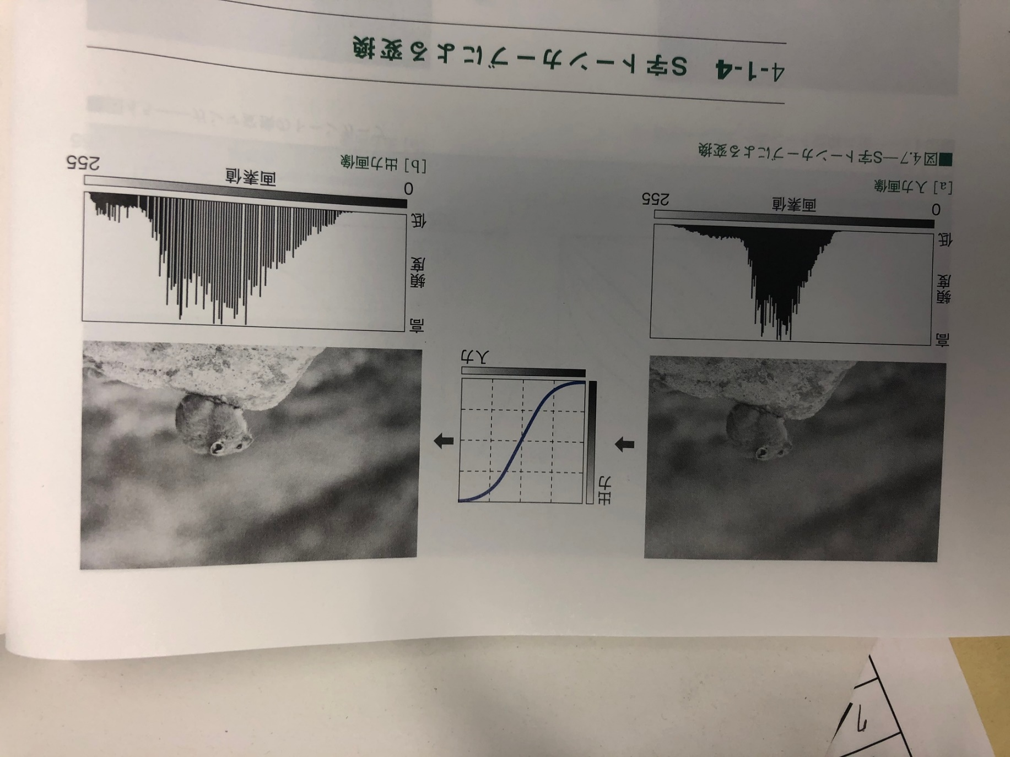
トーンカーブの例(S字型)
コントラスト調整
シグモイド関数
y = 1/(1+e^{-a(x-x0)})
(a>0)
0<y<1
三角関数
y = sin(x-x₀)
-1<y<1
使うときはスケール変換すること
使うときはスケール変換すること

Slide 9
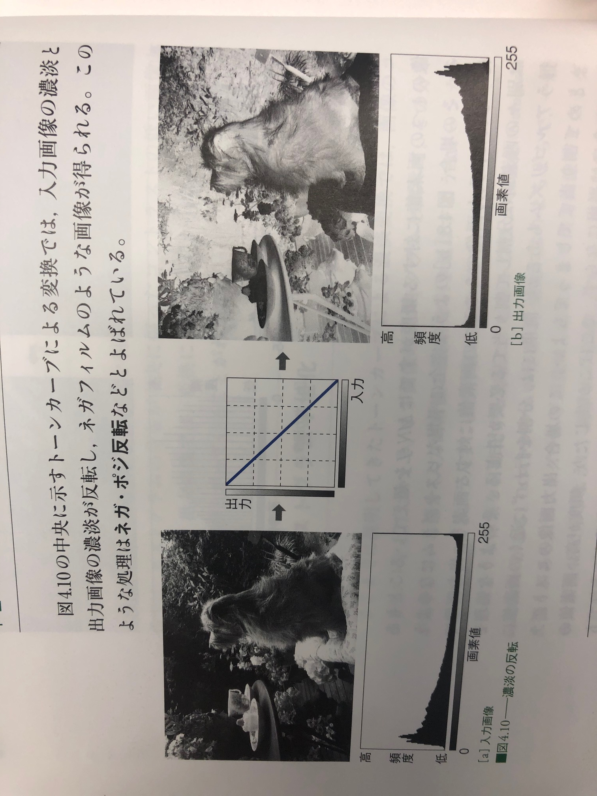
トーンカーブの例(特殊な効果①)
ネガポジ反転

Slide 10
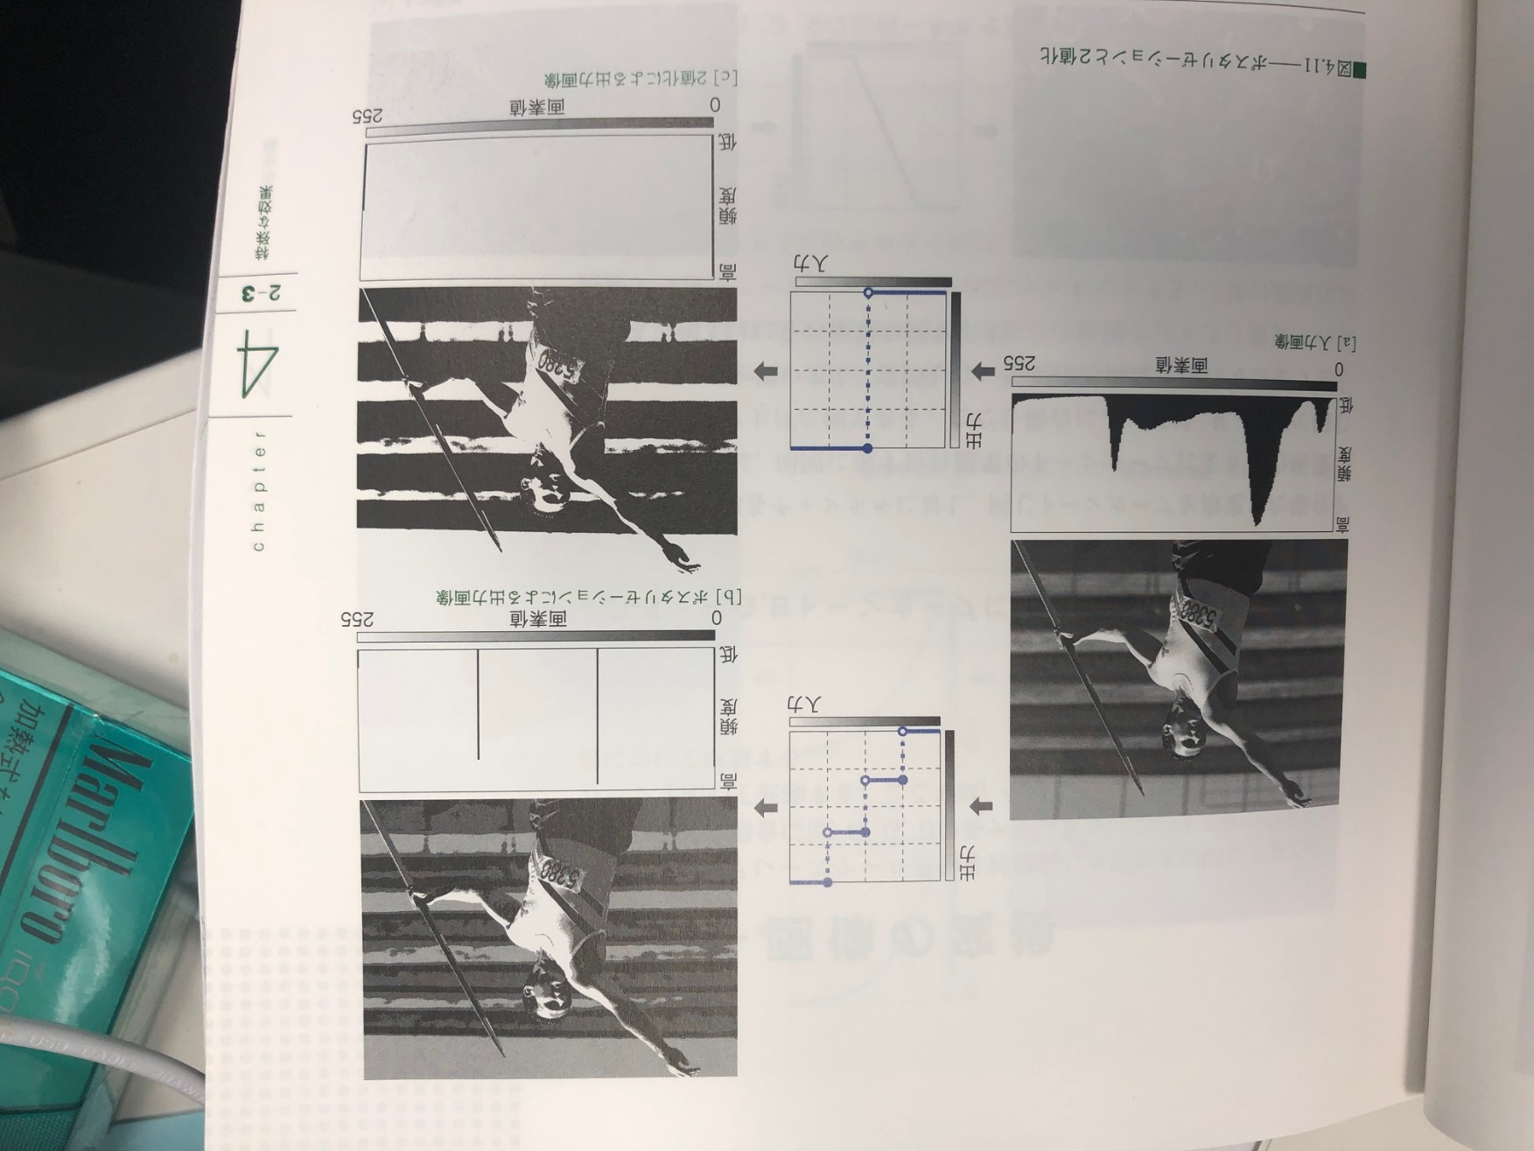
トーンカーブの例(特殊な効果②)
ポスタリゼーション
多値化（上）
階調を落とす
アニメ風の絵になる
二値化（下）
白黒
マスク領域として利用

Slide 11
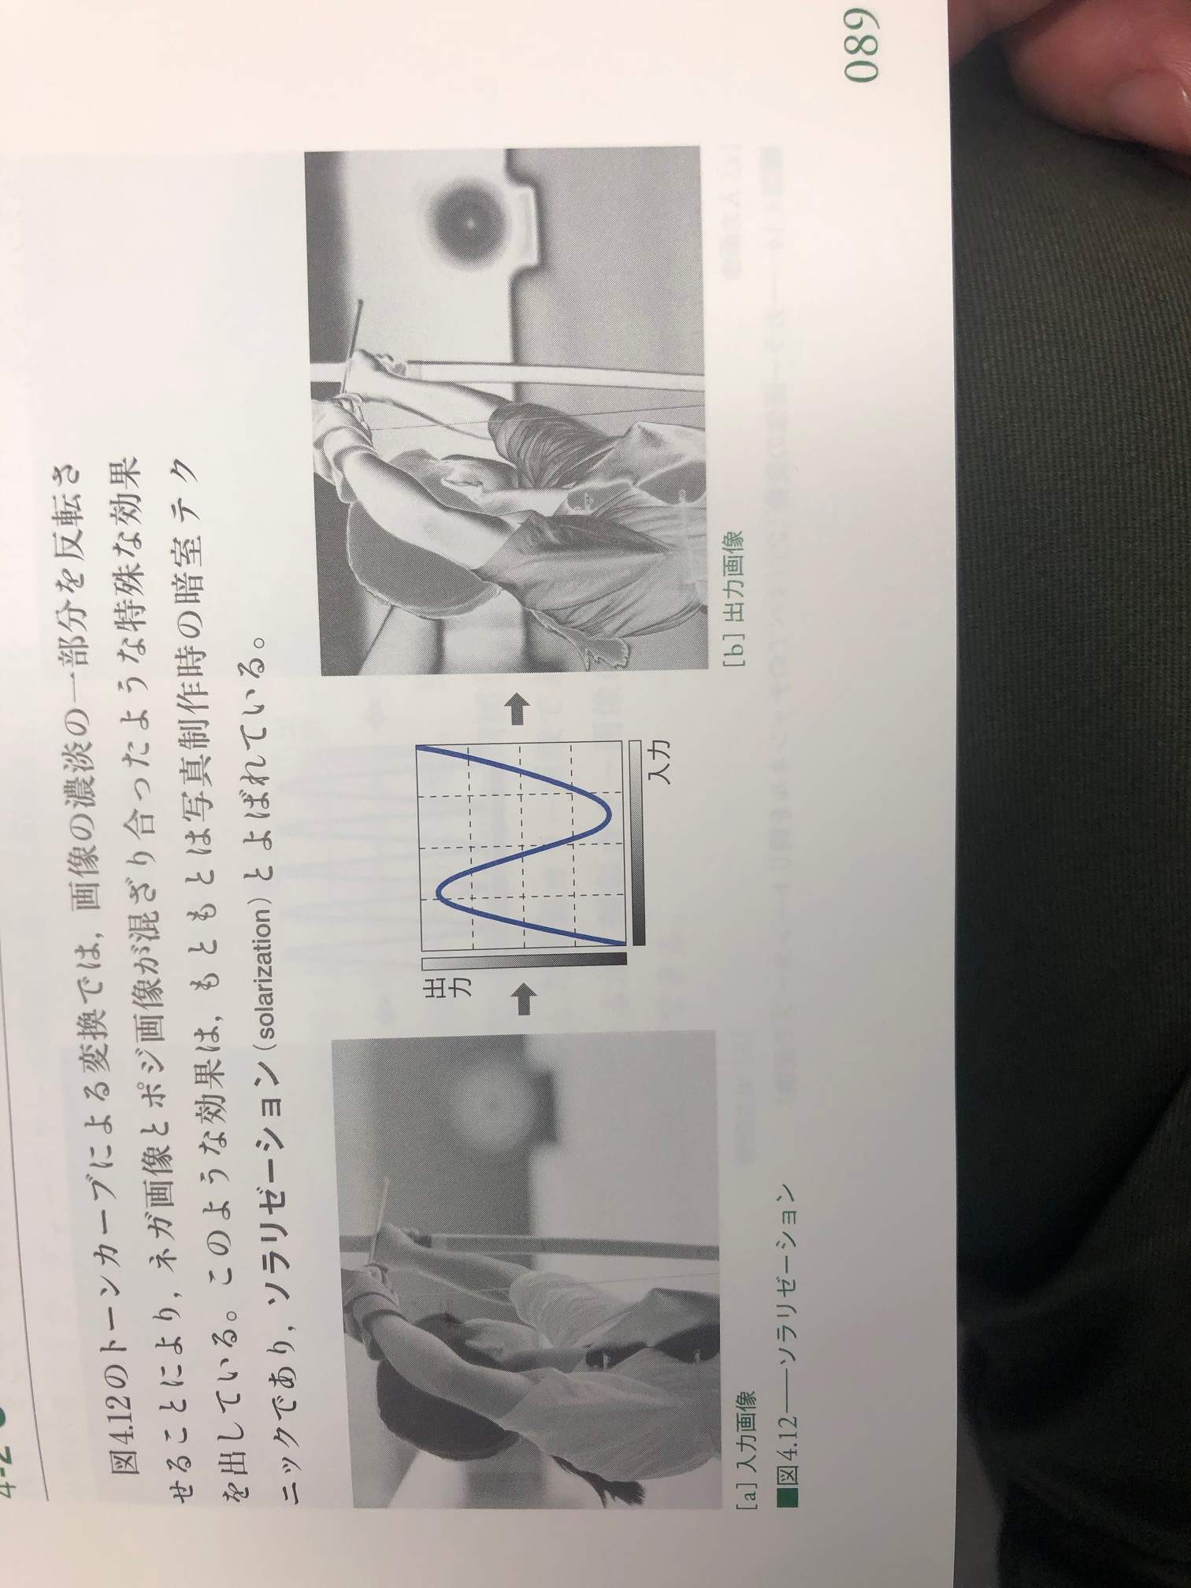
トーンカーブの例(特殊な効果③)
ソラリゼーション
写真制作の暗室テクニック
ネガポジが混ざり合った効果

Slide 12
トーンカーブの実装方法
×：画像捜査（2重for文）中に変換
数式計算の時間が画素数×フレーム数分かかる
○：ルックアップテーブル(LookUp Table: LUT)で変換
予め計算しておくので1回で済む
x | y
0 | 0
1 | 2
2 | 4
… | …
127 | 255
128 | 255
… | …
255 | 255
x | y
0 | 255
1 | 254
2 | 253
… | …
127 | 128
128 | 127
… | …
255 | 0
y = 2x
y = 255-x

Slide 13
演習04
様々なトーンカーブ（LUT）を作ろう
mc04.cppを編集
折れ線
y = 2x など
ガンマ変換
γの値をいろいろ変える
S字型
シグモイド関数
ネガポジ反転
カラーに適用してみる
ポスタリゼーション
数字ベタ書きではなく，階調数pで制御してみよう
ソラリゼーション
sinあるいはcos（３次関数y=a(x-x₀)³+y₀でも良い）

Slide 14
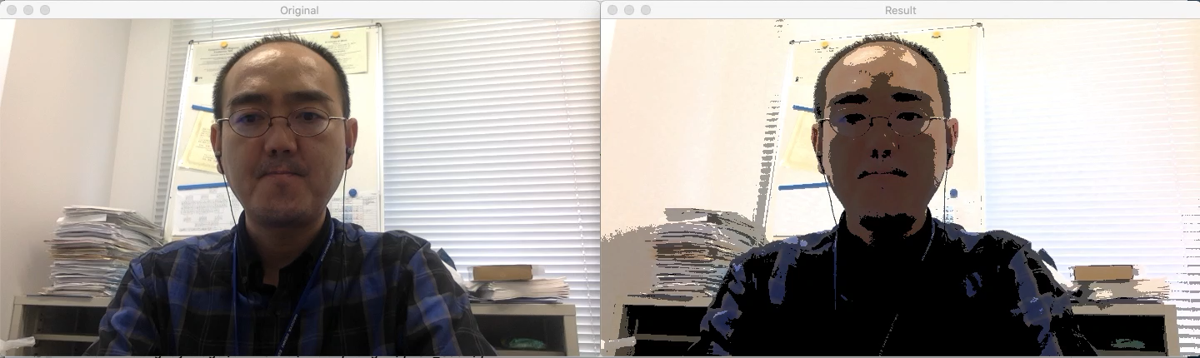
課題04
入力映像の濃淡を様々に変換しなさい(トラックバーで効果を制御できるとなお良い)
入力映像と出力映像を並べて録画(少なくとも３種類は示すこと)
（2x2，2x3, 3x3など変換の種類に応じて）
一つはアニメ調への変換とすること
１０秒程度のムービーを提出
QuickTimeを利用
「ファイル」の「新規画面収録」で範囲指定録画
ヒント
RGBの各チャンネルをポスタリゼーションしても下のムービーのようにはならない
HSV色空間をポスタリゼーション
cvtColor
BGR2HSV HSV色空間へ
（ポスタリゼーション処理）
HSV2BGR BGR色空間に戻す
入力画像 | 出力画像１
出力画像２ | 出力画像３

